Slide 1



INSTITUTO TECNOLÓGICO DE FRONTERA COMALAPA
MODALIDAD MIXTA
MATERIA:
SIMULACIÓN
SEMESTRE:
SEPTIMO SEMESTRE
ESPECIALIDAD:
INGENIERÍA EN SISTEMAS COMPUTACIONALES.
NOMBRE DEL ALUMNO:
SIMONE BELEN LOPEZ RAMIREZ / 231260010
NOMBRE DEL DOCENTE:
ING. FRANCISCO JAVIER MINGO VELAZQUEZ
NOMBRE DEL TRABAJO:
3.2 REPORTE DE PRACTICA
FRONTERA COMALAPA, CHIAPAS. A 09 DE SEPTIEMBRE DEL 2026.

Slide 2
Introducción
Las variables aleatorias permiten representar situaciones cuyos resultados pueden cambiar, como la decisión de un cliente de comprar o el tiempo que tarda en recibir atención. en esta práctica desarrollé programas en java, python y rstudio para simular estas situaciones mediante diferentes métodos de generación. además, apliqué una prueba estadística para revisar cómo se distribuyen los números obtenidos y comprender mejor su uso en la simulación.

Slide 3
Justificación
Realicé esta práctica para comprender cómo los números pseudoaleatorios pueden representar situaciones que cambian, como las compras de los clientes y los tiempos de atención. al trabajar con java, python y rstudio, pude aplicar los mismos conceptos en distintos lenguajes y observar sus resultados. la prueba de uniformidad también me ayudó a entender por qué es necesario revisar los números generados antes de utilizarlos en una simulación.

Slide 4
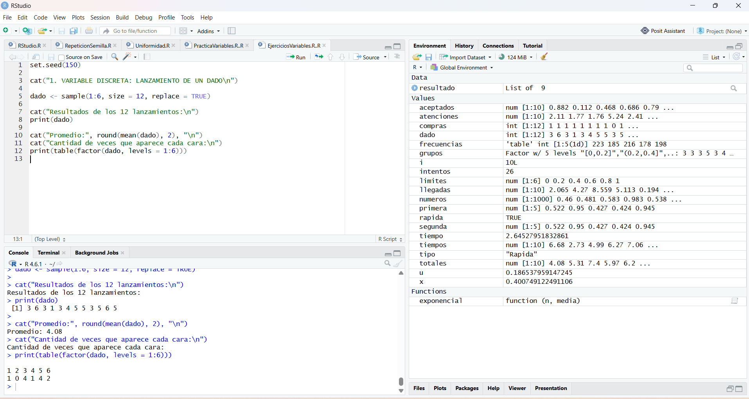
Variable discreta: lanzamiento de un dado en R.
Simulé 12 lanzamientos de un dado, donde cada resultado puede ser un número entero del 1 al 6. Se trata de una variable discreta porque solo tiene seis valores posibles. Utilicé la semilla 150 para repetir los resultados y permití repeticiones, como ocurre al lanzar un dado varias veces.
El promedio de los resultados fue de 4.08. Las caras 3 y 5 aparecieron cuatro veces cada una, mientras que la cara 2 no apareció. Esto puede suceder en una muestra pequeña, aunque todas las caras tengan la misma probabilidad. La tabla de frecuencias me permitió identificar cuántas veces salió cada número.

Slide 5
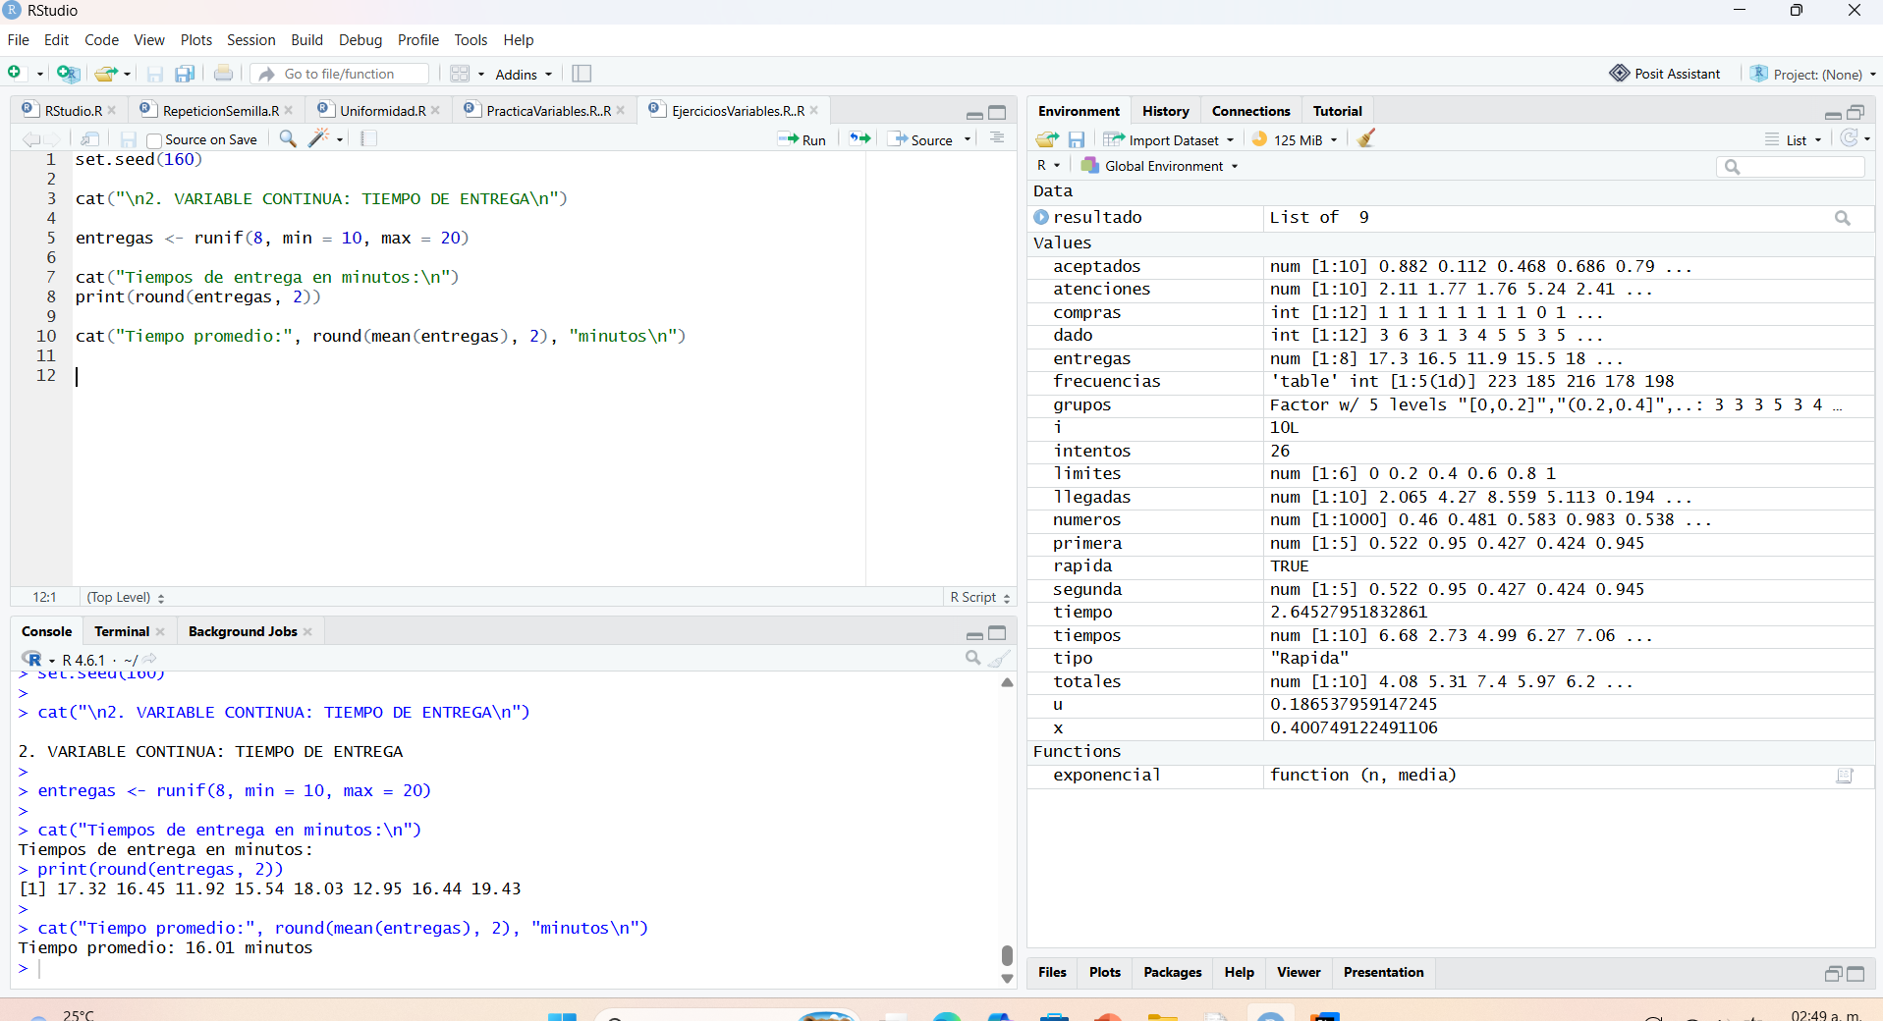
Variable continua: tiempo de entrega en R
Simulé ocho tiempos de entrega entre 10 y 20 minutos. Los generé con la función runif(), que permite obtener valores dentro de ese intervalo. Estos tiempos representan una variable continua porque pueden incluir decimales, como 12.5 o 18.3 minutos.
También calculé el promedio para conocer el tiempo medio de las entregas simuladas. Usé la semilla 160 para poder repetir los mismos resultados al ejecutar nuevamente el código.

Slide 6
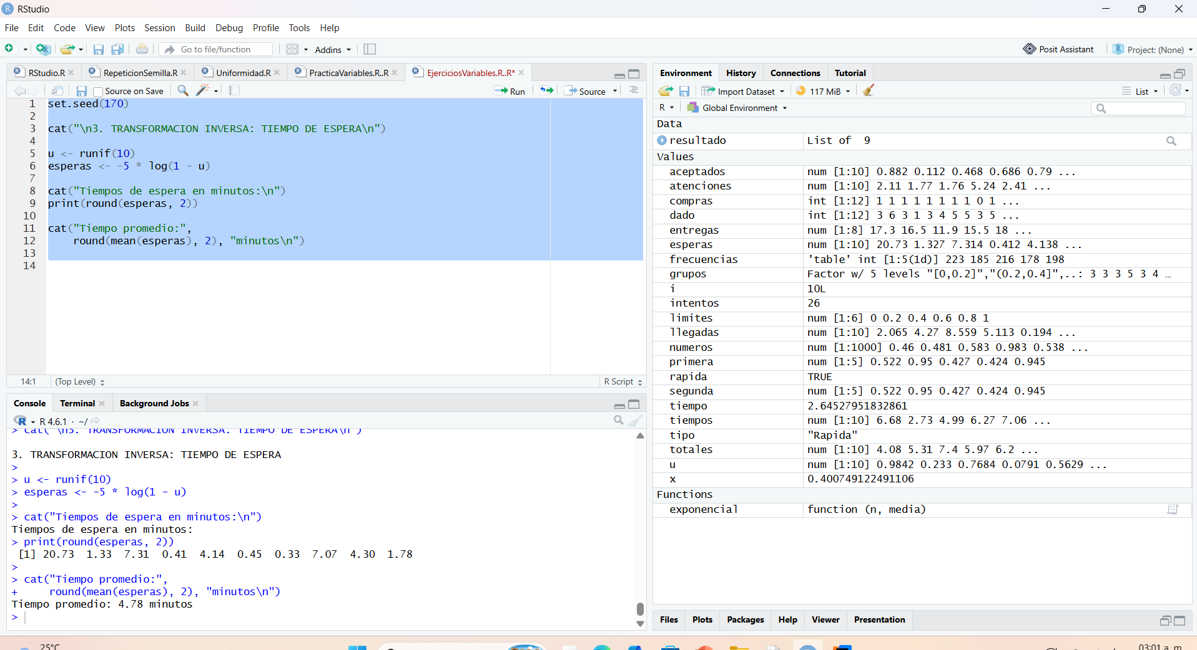
Método de transformación inversa: tiempo de espera en R.
Generé diez tiempos de espera mediante el método de transformación inversa. Primero obtuve números entre 0 y 1 y después los transformé con una fórmula para representar una distribución exponencial. Este modelo permite simular esperas cortas y algunas más largas.
El promedio obtenido fue de 4.78 minutos, cercano a los 5 minutos establecidos en el modelo. Esto no significa que todas las esperas duren lo mismo: los resultados van desde aproximadamente 0.33 hasta 20.73 minutos. Usé la semilla 170 para poder repetir estos resultados.

Slide 7
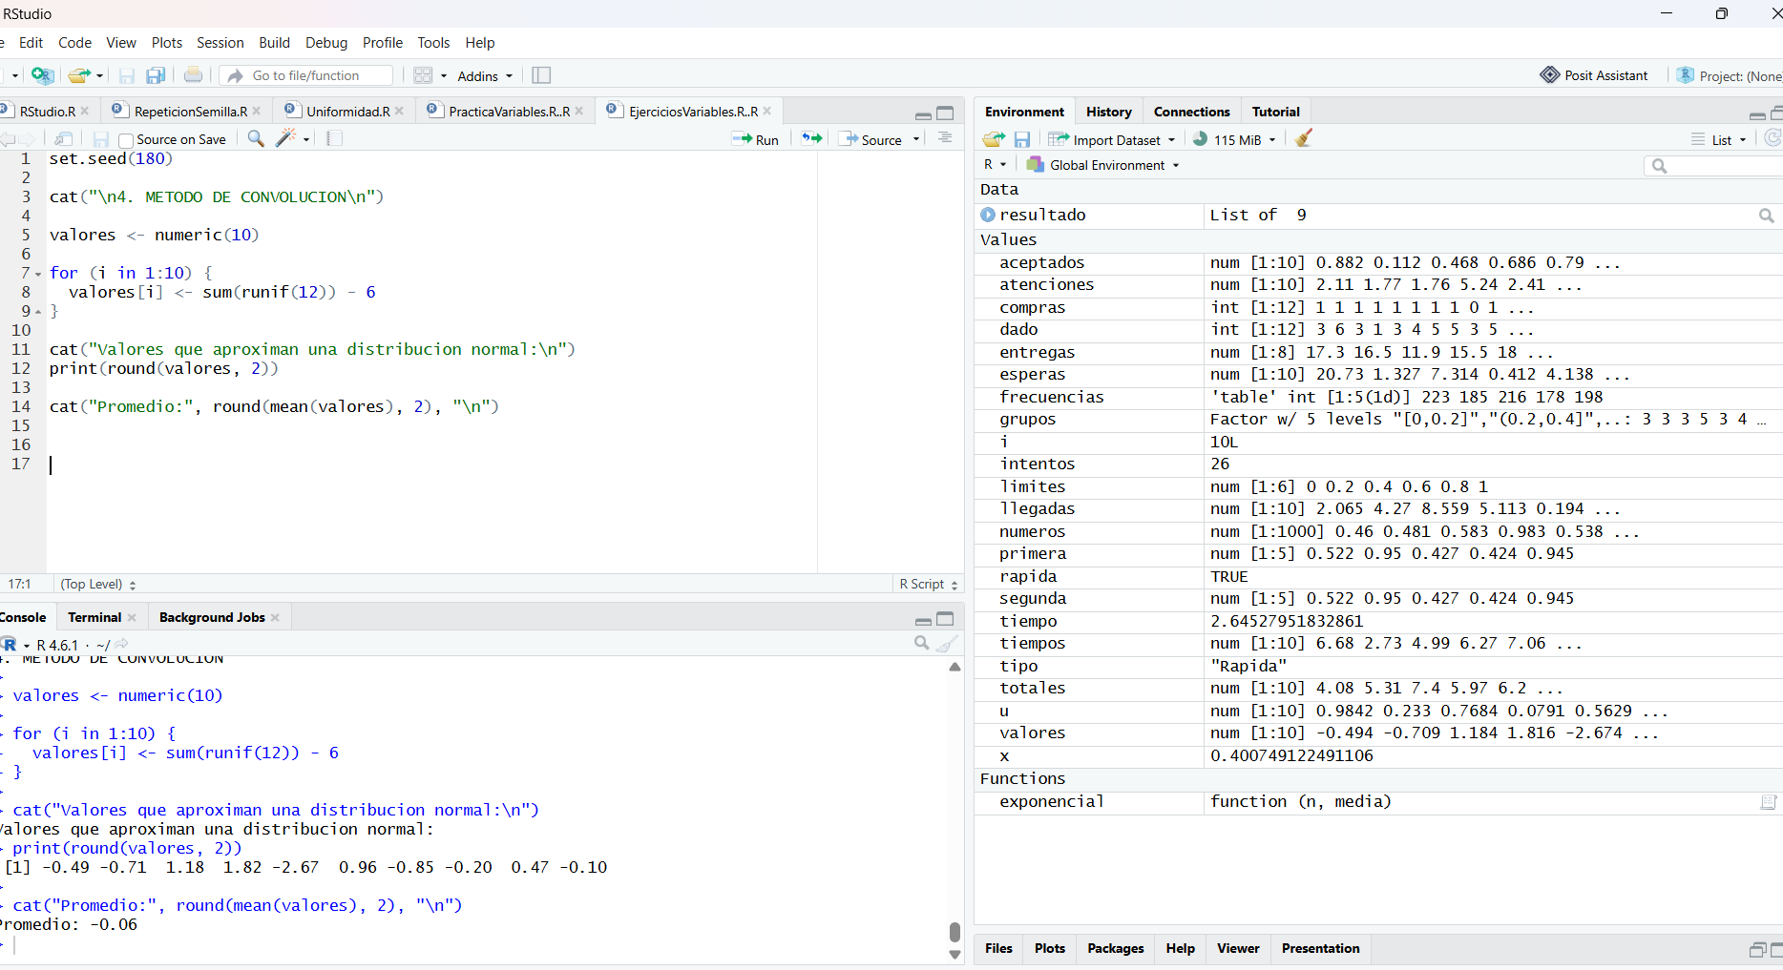
Método de convolución: aproximación a una distribución normal en R
Generé diez valores sumando, para cada uno, doce números pseudoaleatorios entre 0 y 1. Después resté 6 para centrar los resultados alrededor de cero. Este procedimiento permite aproximar una distribución normal, aunque no produce una normal exacta.
Obtuve valores positivos y negativos, con un promedio de −0.06, cercano a cero. Los números representan valores matemáticos, por lo que pueden ser negativos. Usé la semilla 180 para repetir los mismos resultados al ejecutar el código.

Slide 8
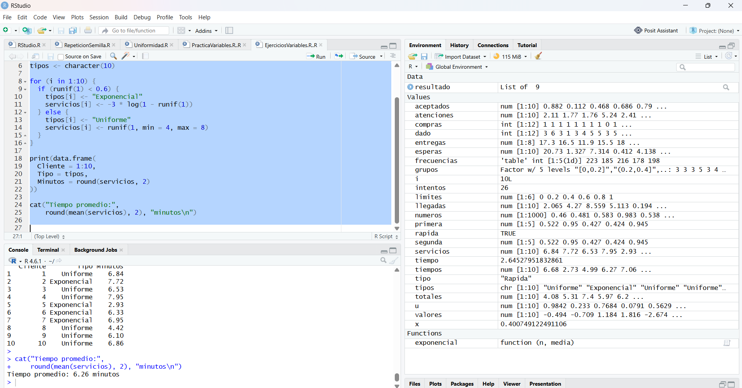
Método de composición: tiempos de servicio en R.
Debajo escribe:
Simulé los tiempos de servicio de diez clientes combinando dos distribuciones. Para cada cliente, el programa eligió una distribución exponencial con una probabilidad del 60 %, o una uniforme entre 4 y 8 minutos con una probabilidad del 40 %. Así representé servicios con diferentes comportamientos.
En esta ejecución obtuve cuatro tiempos exponenciales y seis uniformes, con un promedio de 6.26 minutos. Las cantidades no tienen que coincidir exactamente con los porcentajes porque la selección es aleatoria y son pocos clientes. Usé la semilla 190 para repetir los resultados.

Slide 9
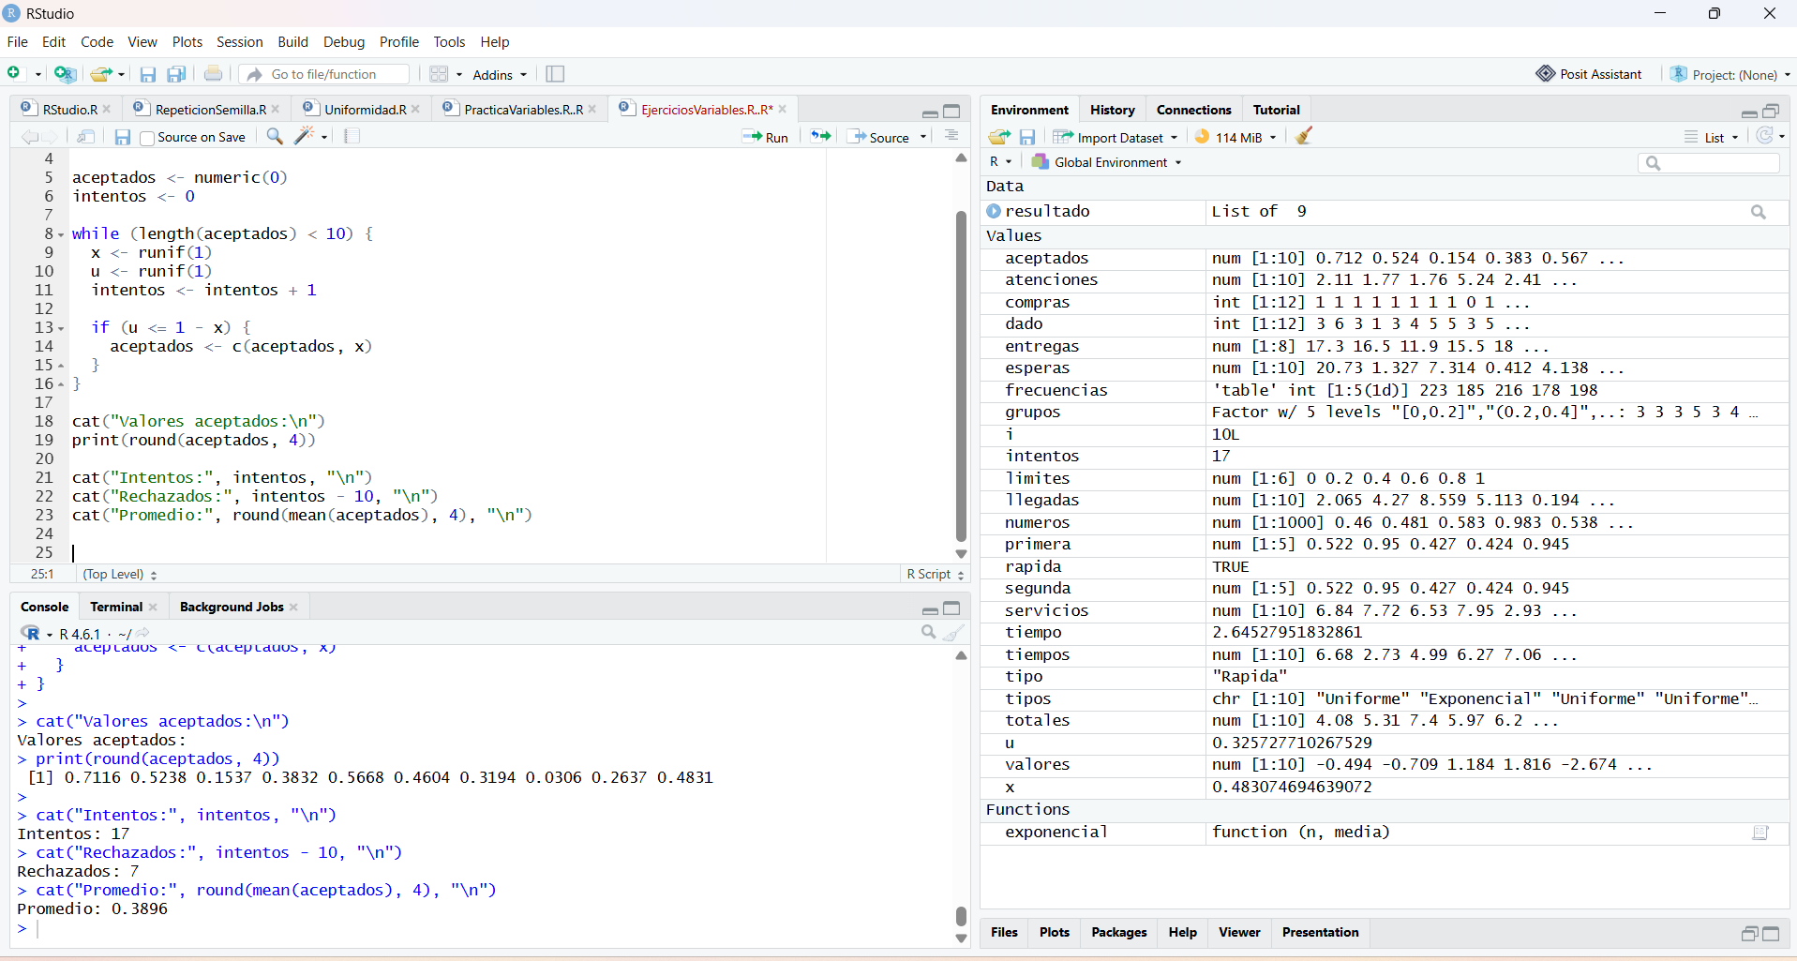
Método de aceptación y rechazo en R
Generé números entre 0 y 1 y apliqué una condición para decidir cuáles conservar. En cada intento obtuve dos números, llamados x y u, y acepté x cuando u fue menor o igual que 1 − x. Este procedimiento favorece los valores cercanos a cero.
El programa continuó hasta reunir diez valores aceptados. Necesitó 17 intentos y rechazó siete valores que no cumplieron la condición. El promedio obtenido fue de 0.3896 y usé la semilla 200 para poder repetir los resultados.

Slide 10
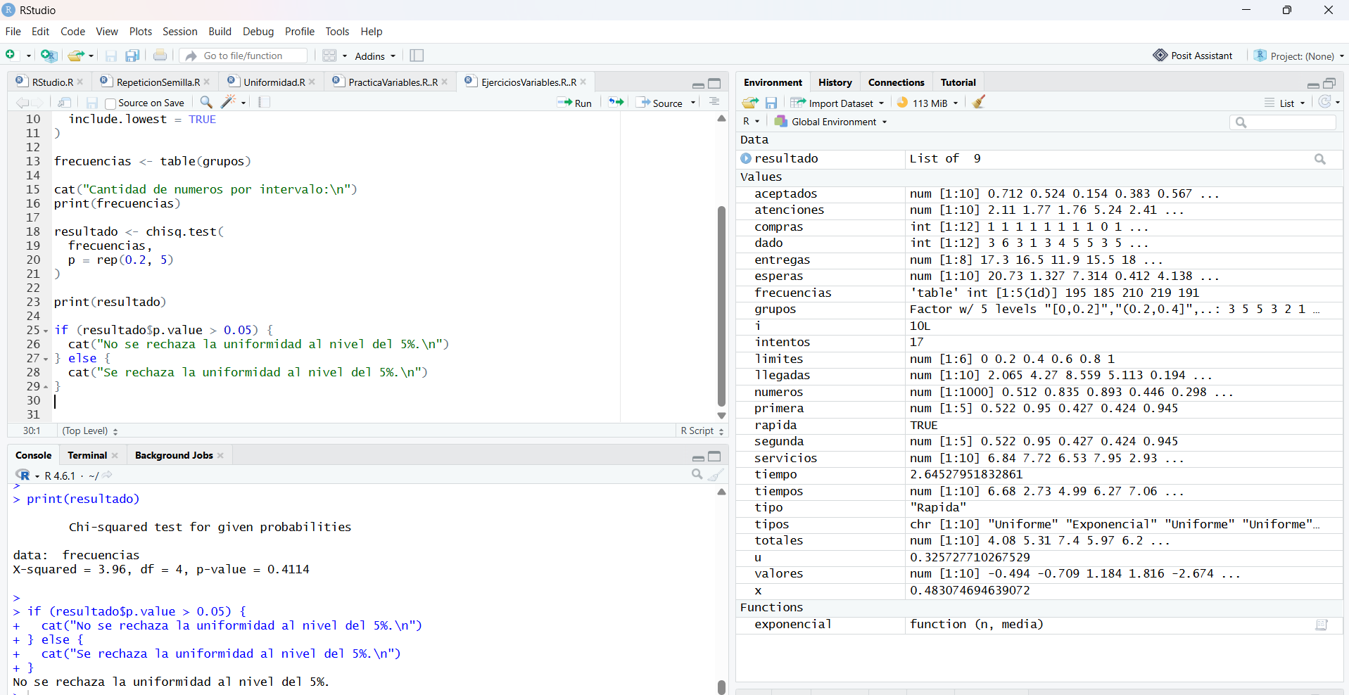
Prueba de uniformidad con chi-cuadrada en R.
Generé mil números pseudoaleatorios entre 0 y 1 y los agrupé en cinco intervalos iguales. después comparé las cantidades obtenidas con los 200 números esperados en cada intervalo mediante la prueba de chi-cuadrada. el resultado fue de 3.96, con un valor p de 0.4114. como este valor es mayor que 0.05, no encontré evidencia suficiente para rechazar la uniformidad. esto significa que los resultados son compatibles con una distribución uniforme, aunque no demuestra que los números sean perfectamente aleatorios.

Slide 11
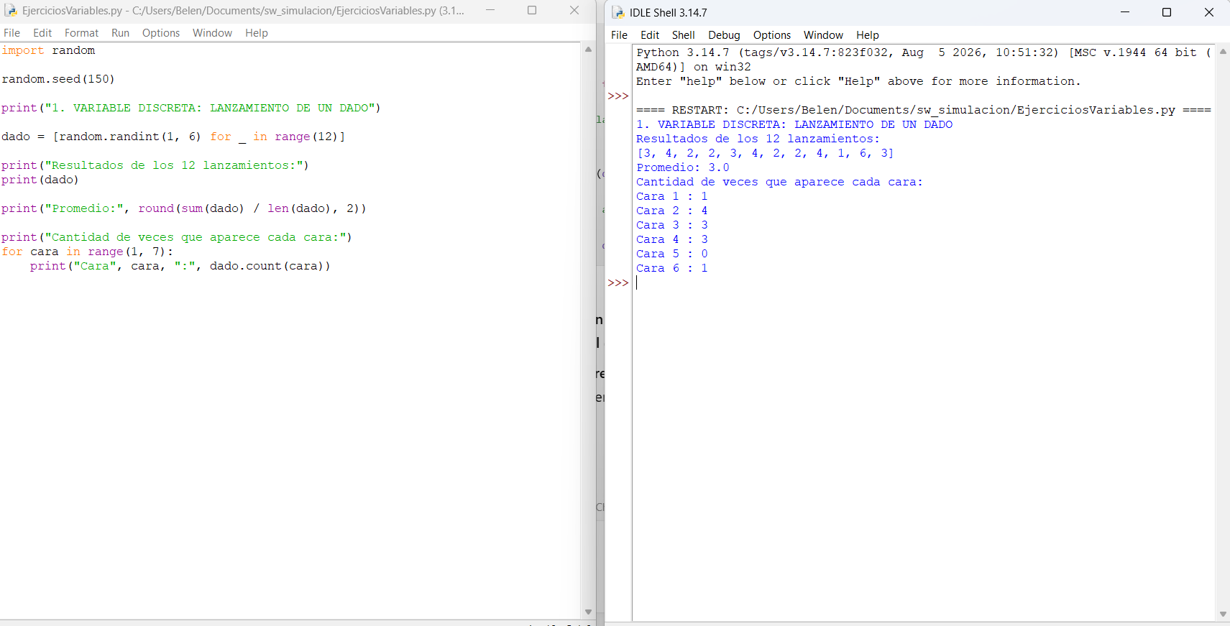
Variable discreta: lanzamiento de un dado en Python
Simulé doce lanzamientos de un dado, generando números enteros del 1 al 6. estos resultados representan una variable discreta porque solo pueden tomar seis valores específicos. usé la semilla 150 para poder repetir los mismos lanzamientos al ejecutar el programa. calculé el promedio, que fue de 3.0, y conté cuántas veces apareció cada cara. la cara 2 salió cuatro veces y la cara 5 no apareció. esto puede ocurrir en pocos lanzamientos, aunque todas las caras tengan la misma probabilidad.

Slide 12
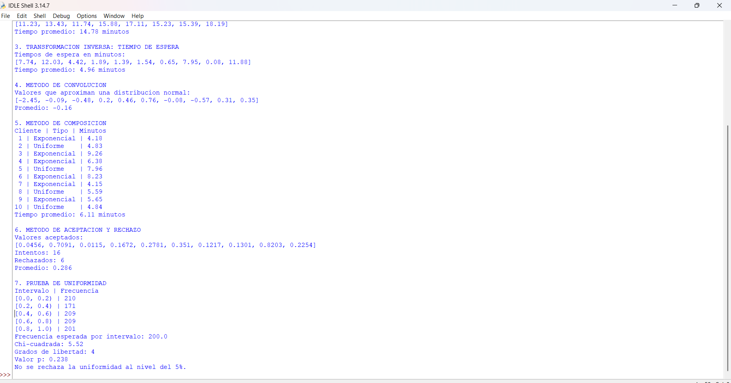
Generé ocho tiempos de entrega entre 10 y 20 minutos. Estos tiempos pueden tener decimales porque una entrega puede tardar, por ejemplo, 11.23 minutos. Todos los valores dentro del intervalo tienen la misma posibilidad de generarse.
Después calculé el promedio de los ocho tiempos y obtuve 14.78 minutos. Este resultado representa el tiempo promedio de las entregas simuladas y permite estimar cuánto podrían tardar en una situación similar.

Slide 13
Generé diez tiempos de espera a partir de números pseudoaleatorios mediante el método de transformación inversa. Con una fórmula convertí esos números en tiempos que siguen una distribución exponencial, la cual permite representar esperas cortas frecuentes y algunas más largas.
El promedio obtenido fue de 4.96 minutos. Algunos tiempos fueron menores a un minuto y otros superaron los diez minutos. Esto muestra cómo pueden variar las esperas, aunque el modelo tenga un promedio esperado de cinco minutos.

Slide 14
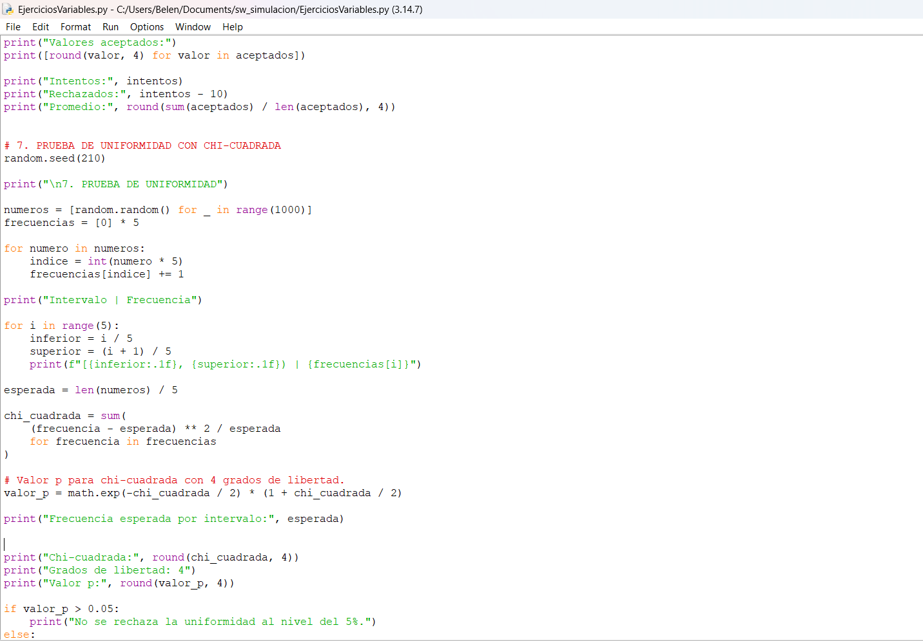
Prueba de uniformidad
Generé mil números pseudoaleatorios entre cero y uno y los agrupé en cinco intervalos del mismo tamaño. Después comparé la cantidad de números de cada grupo con los 200 esperados por intervalo, mediante la prueba de chi-cuadrada.
Obtuve una chi-cuadrada de 5.52 y un valor p de 0.238. Como este valor es mayor que 0.05, no rechacé la uniformidad: las diferencias observadas entre los grupos son compatibles con una distribución uniforme según esta prueba.

Slide 15
Conclusión
Con esta práctica comprendí cómo se generan los números pseudoaleatorios y cómo se pueden utilizar para representar situaciones como el lanzamiento de un dado, los tiempos de espera y la duración de una entrega. estos números se obtienen mediante algoritmos y permiten realizar simulaciones para estudiar distintos resultados.

Slide 16
ANEXO LINK DE LA ACTIVIDAD SOLICITADA
https://github.com/lopezramirezsimone-cyber/practica-numeros-pseudoaleatorios.git

